Slide 1

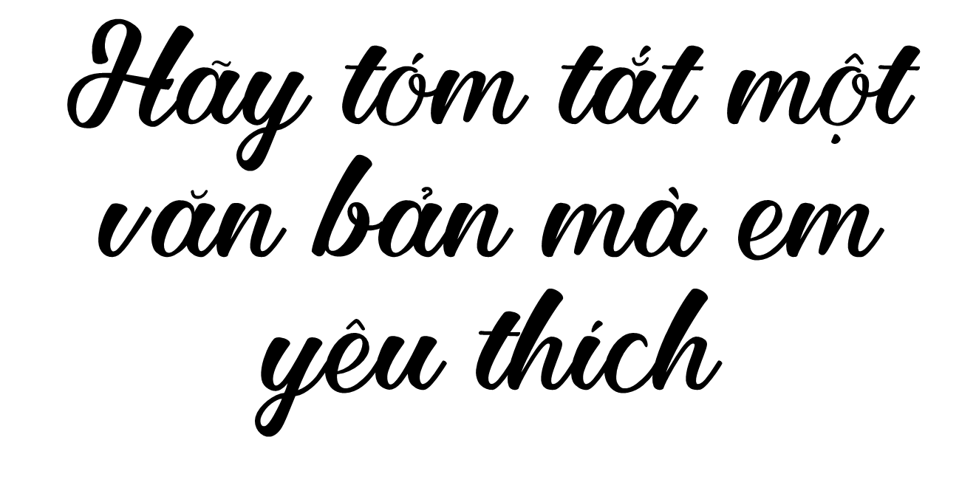

Slide 2
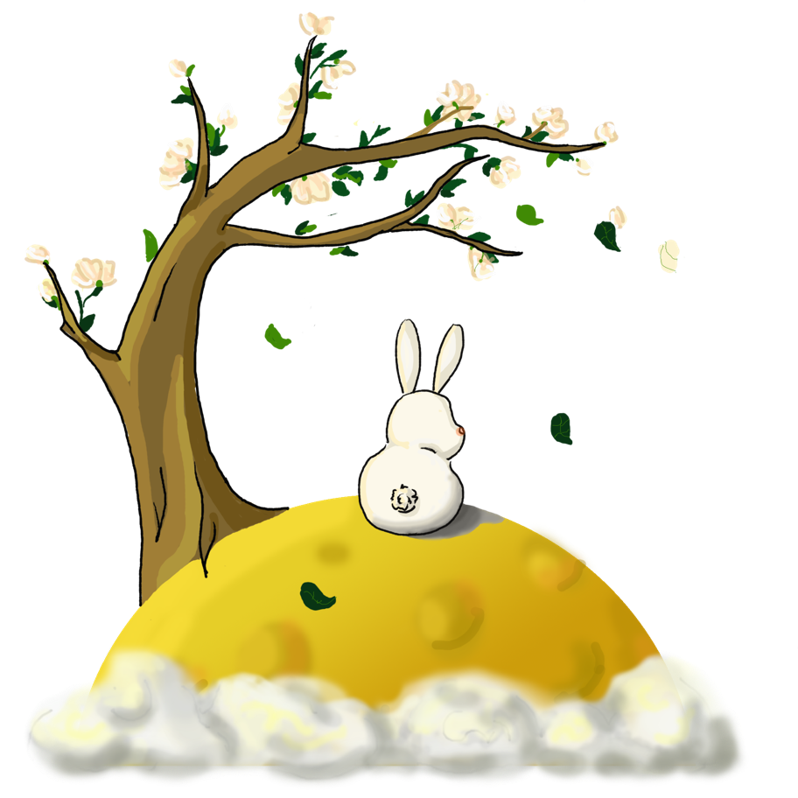
- Phản ánh đúng nội dung của văn bản gốc.
- Trình bày được những ý chính, những điểm quan trọng của văn bản gốc.
- Sử dụng các từ ngữ quan trọng của văn bản gốc.
- Đáp ứng được những yêu cầu khác nhau về độ dài của văn bản tóm tắt.

Slide 3

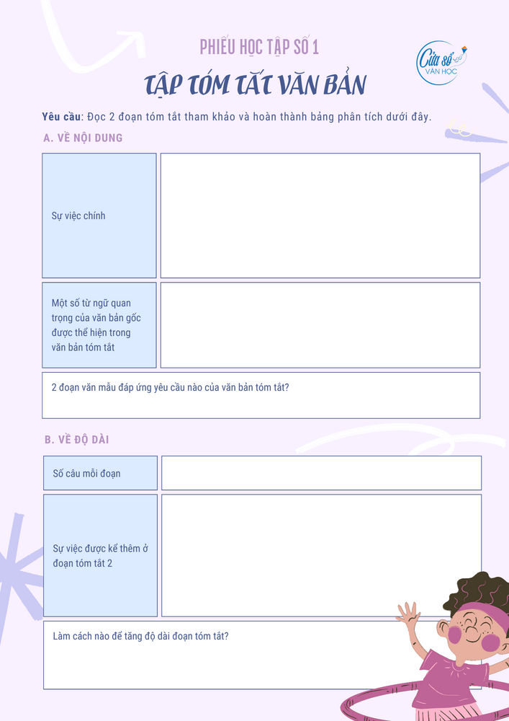

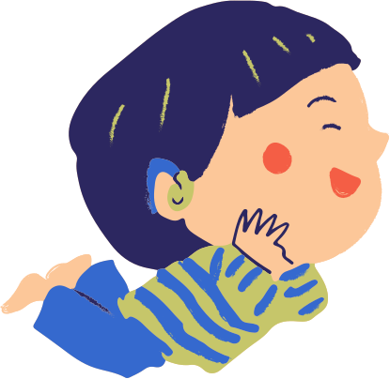



Đọc bài viết tham khảo và thảo luận nhóm đôi hoàn thành Phiếu học tập số 1.

Slide 4
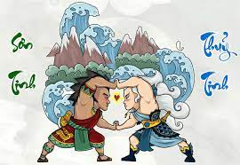
- Sự việc chính:
+ Hùng Vương thứ mười tám kén chồng cho con gái là Mị Nương.
+ Sơn Tinh và Thủy Tinh - hai chàng trai tài giỏi đến cầu hôn.
+ Sơn Tinh mang được lễ vật đến trước theo yêu cầu của Vua Hùng đến được cưới Mị Nương.
+ Thủy Tinh đến sau không lấy được vợ bèn dâng nước đánh Sơn Tinh, nhưng năm nào cũng thua.

Slide 5
Một số từ ngữ quan trọng của văn bản gốc được thể hiện trong văn bản tóm tắt: Hùng Vương thứ mười tám, Mị Nương, Sơn Tinh – chúa miền non cao, Thủy Tinh – chúa miền nước thẳm, cầu hôn, lễ vật, nổi giận, thua...

Slide 6




Số câu | - Đoạn 1: 4 câu - Đoạn 2: 12 câu
Sự việc được kể thêm ở đoạn tóm tắt 2 | - Nhà vua không biết chọn ai, bèn đưa ra yêu cầu về lễ vật, ai mang đến trước sẽ được cưới Mị Nương. - Thủy Tinh hô mưa, gọi gió dâng nước đánh Sơn Tinh. - Sơn Tinh không hề nao núng, đắp đồi núi chặn dòng nước của Thủy Tinh. - Hai bên đánh nhau ròng rã mấy tháng trời, Thủy Tinh đuối sức phải chịu thua.
Bằng cách bổ sung các sự việc phụ, độ dài văn bản tóm tắt 2 tăng lên, nội dung tóm tắt kĩ hơn văn bản 1. | Bằng cách bổ sung các sự việc phụ, độ dài văn bản tóm tắt 2 tăng lên, nội dung tóm tắt kĩ hơn văn bản 1.

Slide 7






Kết luận: Cách tóm tắt văn bản
Tóm tắt văn bản dựa trên các ý chính (ý lớn), giữ nguyên các từ ngữ quan trọng
Nếu muốn tăng độ dài văn bản tóm tắt, có thể tăng các ý phụ (ý nhỏ).

Slide 8
TRƯỚC KHI TÓM TẮT
VIẾT VĂN BẢN TÓM TẮT
CHỈNH SỬA

Slide 9
TRƯỚC KHI TÓM TẮT
a,
Đọc kĩ văn bản gốc
b,
Xác định nội dung chính cầm tóm tắt
- Xác định nội dung cốt lõi của toàn văn bản
VD: chuyện hai anh em Mên và Mon đi đò ra bãi cát giữa sông để cứu tổ chim sắp bị ngập nước và xúc động khi chứng kiến cảnh đàn chim bé bỏng “bứt khỏi dòng nước khổng lồ bay lên”.

Slide 10
TRƯỚC KHI TÓM TẮT
b,
Xác định nội dung chính cầm tóm tắt
- Xác định các ý chính của từng phần:
Bối cảnh
Ở đâu?
Khi nào?
Nhân vật
Nhân vật
Sự việc 1
Sự việc 2
Sự việc 3

Slide 11
TRƯỚC KHI TÓM TẮT
a,
Đọc kĩ văn bản gốc
b,
Xác định nội dung chính cầm tóm tắt
- Tìm các từ ngữ quan trọng của văn bản
VD: Hai anh em Mên và Mon, bẫy chim chìa vôi, con đò, bãi cát giữa sông,…
- Ghi ra giấy những ý chính của văn bản

Slide 12
TRƯỚC KHI TÓM TẮT
a,
Đọc kĩ văn bản gốc
b,
Xác định nội dung chính cầm tóm tắt
c,
Xác định yêu cầu về độ dài của văn bản tóm tắt
– HS dựa vào yêu cầu của đề bài để xác định độ dài văn bản.
– Lưu ý: Căn cứ vào yêu cầu về độ dài của VB để lựa chọn ý lớn, ý nhỏ cho VB tóm tắt. Khi tóm tắt VB tự sự, để có VB tóm tắt ngắn gọn, cần chú ý lựa chọn các sự việc chính; còn để VB tóm tắt có dung lượng lớn hơn, cần mở rộng các sự việc bằng những chi tiết tiêu biểu trong VB gốc

Slide 13
VIẾT VĂN BẢN TÓM TẮT
Sắp xếp các ý chính của văn bản gốc theo một trình tự hợp lí
Dùng lời văn của em kết hợp với những từ ngữu quan trọng trong văn bản gốc để viết bài tóm tắt
Chú ý đảm bảo về độ dài của văn bản tóm tắt

Slide 14
BẢNG KIỂM ĐÁNH GIÁ
 |  | Đạt | KĐ
Mở bài | Nội dung đúng với văn bản gốc
 | Trình bày được những ý chính, những điểm quan trọng của văn bản gốc
 | Sử dụng những từ ngữ quan trọng của văn bản gốc
Thân bài | Đáp ứng được yêu cầu về độ dài
 | Đảm bảo yêu cầu về chính tả, diễn đạt
 | Nội dung đúng với văn bản gốc
Kết bài | Trình bày được những ý chính, những điểm quan trọng của văn bản gốc

Slide 15
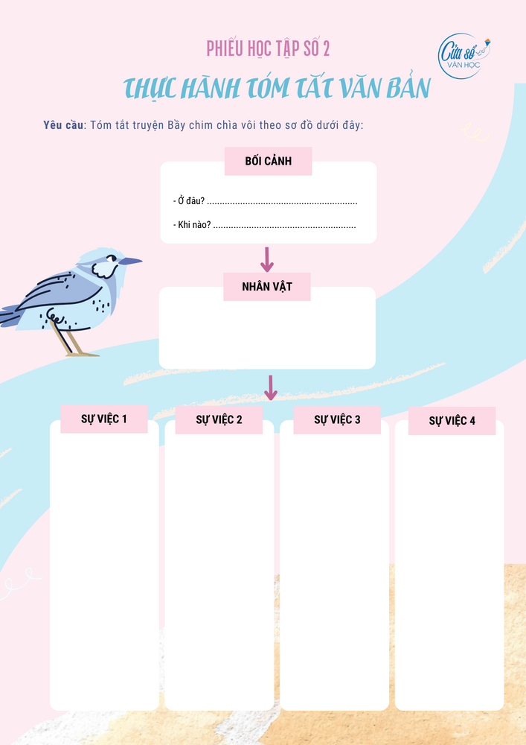


HS làm bài cá nhân, thực hiện nhiệm vụ:
Xác định nội dung của văn bản Bầy chim chìa vôi
Yêu cầu: Bên cạnh các sự việc lớn đã xác định ở tiết đọc văn bản, hãy xác định thêm các sự việc nhỏ.
PHIẾU HỌC TẬP SỐ 2

Slide 16
Khoảng hai giờ sáng, trời mưa to, hai anh em Mên và Mon không ngủ được vì “sợ những con chim chìa vôi ở bãi sông bị chết đuối”. Hai anh em thì thầm nói chuyện về cơn mưa, bãi cát dưới sông sẽ ngập và bầy chim chìa vôi đang làm tổ dưới đó. Hai anh em Mên và Mon vẫn lo rằng tổ chim chìa vôi sẽ bị ngập chìm trong dòng nước lớn. Hai anh em nghĩ cách mang tổ chim vào bờ và quyết định lấy đồ của ông Hảo để đi cứu bầy chim. Mên và Mon đi đò ra giữa sông và xúc động khi chứng kiến cảnh chim bố, chim mẹ dẫn bầy chim non bay lên, bứt khỏi dòng nước khổng lồ. Cho đến khi bầy chim non đã thực hiện xong chuyến bay quan trọng, hai anh em vẫn đứng không nhúc nhích, nhận ra chúng đã khóc từ lúc nào và ngượng nghịu nhìn nhau cười rồi rướn người chạy thật nhanh về ngôi nhà của mình.

Slide 17


Hoàn thiện đoạn văn tóm tắt.
HƯỚNG DẪN VỀ NHÀ
Ôn tập lại kiến thức.
Chuẩn bị bài: Nói và nghe – Trao đổi về một vấn đề mà em quan tâm.

